Slide 1
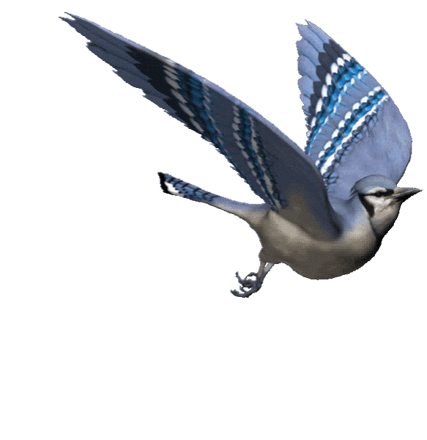
আজকের পাঠে সবাইকে স্বাগতম

Slide 3
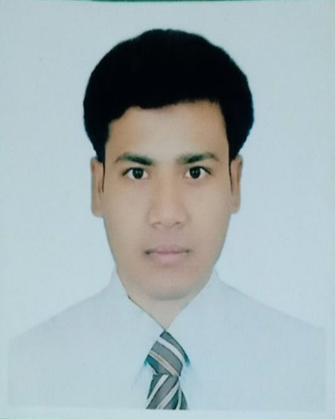
শিক্ষক পরিচিতি
মোঃ আবু খোকন
সহকারী শিক্ষক (হিসাব বিজ্ঞান )
হাসিমপুর মাধ্যমিক বিদ্যালয়
কুমারখালী,কুষ্টিয়া।
ইমেইলঃ mdabukhokon888@gmail.com
মোবাইলঃ 01724-888428

Slide 4
পাঠ পরিচিতি বিষয় : হিসাববিজ্ঞান শ্রেণী : দশম অধ্যায় : দ্বিতীয় পাঠ : দুতরফা দাখিলা পদ্ধতি পাঠ্যাংশ: দুতরফা দাখিলার মূলনীতি সময় : ৪৫ মিনিট তারিখ : ২৭-০৩-২০২১ খ্রি.

Slide 5
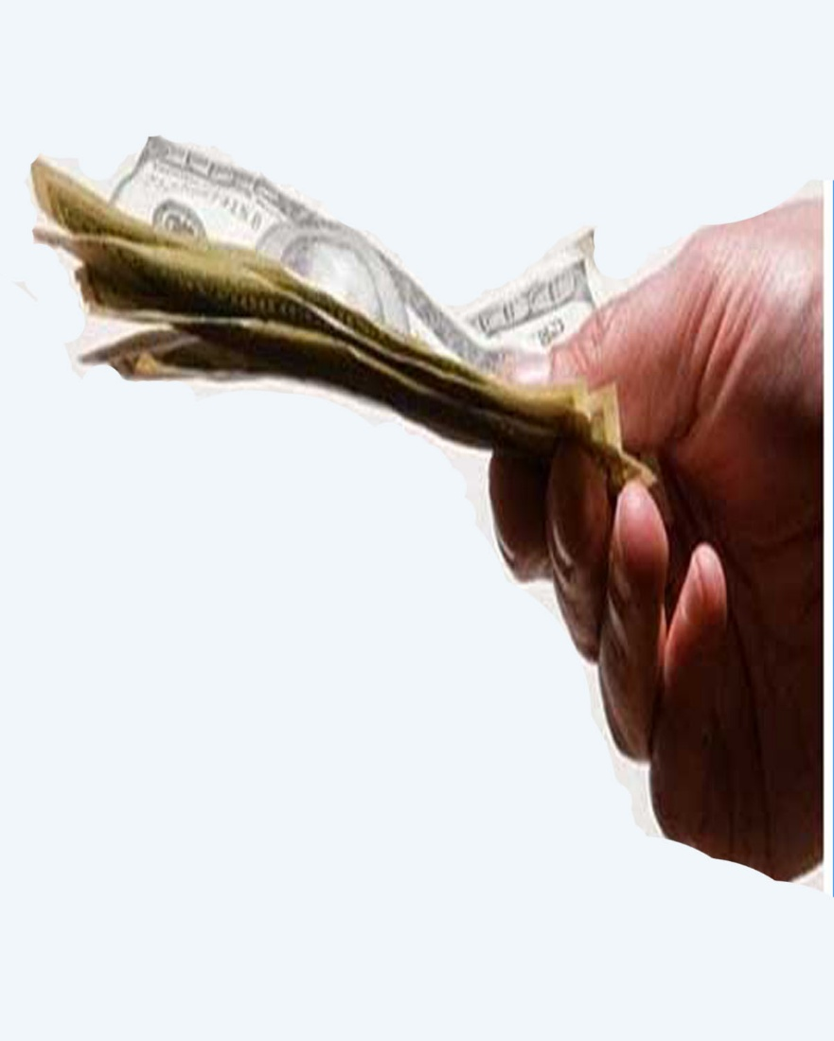
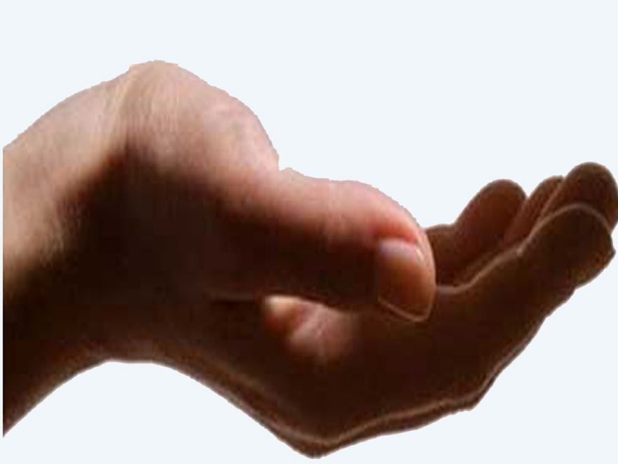
দুতরফার কয়টি পক্ষ
তোমরা কি দেখতে পারছো?
লক্ষ্য কর
ক্রেডিট
ডেবিট পক্ষ

Slide 6
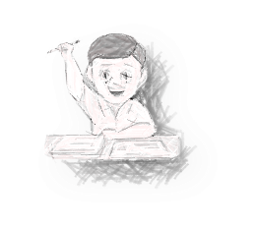
আজকের পাঠ
দুতরফা দাখিলার মূলনীতি ও বৈশিষ্ট

Slide 7
শিখন ফল
পাঠশেষে শিক্ষার্থীরা -------
১
লেনদেনর দ্বৈত স্বত্বা নীতি ব্যাখ্যা করতে পারবে;
২
৩
দুটি পক্ষ ডেবিট ও ক্রেডিট পক্ষ, চিহ্নিত করণ করতে পারবে।
দুতরফা দাখিলা পদ্ধতির সুবিধা সমূহ ব্যাখ্যা করতে পারবে (বিবরণ সহ);

Slide 8
মনদিয়ে লক্ষ কর
দুতরফা দাখিলার মূলনীতি গুলো কী কী ?
১। দ্বৈত সত্তার
২। দাতা ও গ্রহীতা
৩। ডেবিট ও ক্রেডি
৪।সমান অঙ্কের আদান প্রদান
৫। সামিগ্রক ফলাফল

Slide 9
দলগত
কাজ
চিত্রের সাহায্যে হিসাব হিসাব চক্রটি অঙ্কন কর।
12
1
11
10
2
সময়ঃ ৩ মিনিট
9
3
8
4
7
5
6

Slide 10
মূল্যায়ন
১. দুতরফা দাখিলার কয়টি পক্ষ?
(ক) ২টি
(খ) ৪টি
(গ) ৬টি
(ঘ) ৭টি

Slide 11
বাড়ির কাজ
বাড়ির কাজ
বাড়ির কাজ
ডেবিট ক্রেডিট নির্ণয়ের নিয়মাবলি লেখ:

Slide 12
সবাইকে ধন্যবাদ

